Slide 1
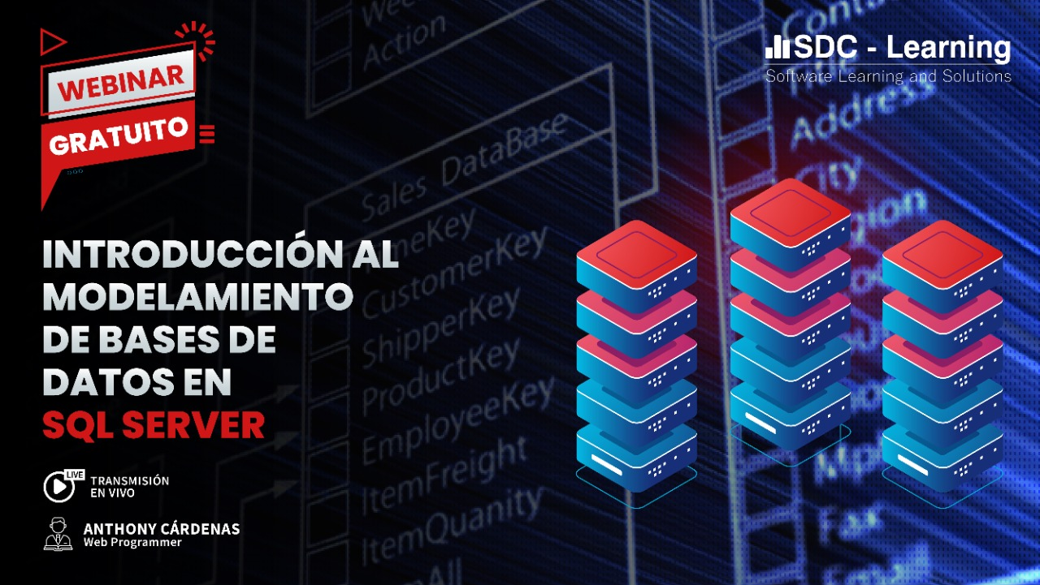


FUNDAMENTOS DE BASES DE DATOS RELACIONALES
Anthony Cardenas Aquino

Slide 2




PREPARADO PARA
POWER BI (BUSINESS INTELLIGENCE)
R (ANÁLISIS ESTADÍSTICO)
HADOOP
LENGUAJE DEL LADO DEL SERVIDOR

Slide 3
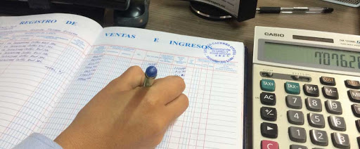
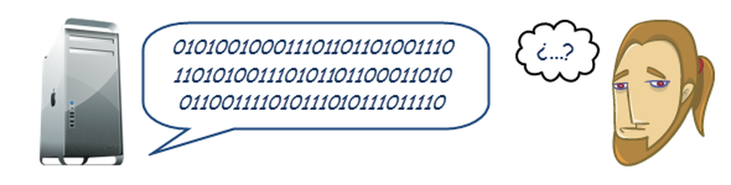

LOS 3 MUNDOS

Slide 4
INTRODUCCIÓN
En la actualidad, la expresión base de datos es extensamente usada en todos los ámbitos donde se desarrolla el ser humano; no necesariamente es una expresión computacional porque hoy en día la base de datos es considerada como la única para el manejo de todo tipo de información, sea grande o pequeña.

Slide 5
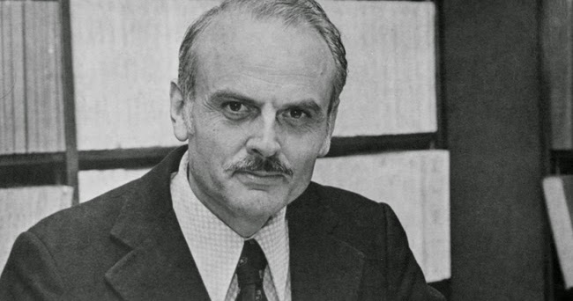
HISTORIA
Las bases de datos relacionales son un tipo de base de datos que cumplen con el modelo relacional. Tras ser postulado en 1970 por Edgar Frank Codd.

Slide 6

DATO
Información concreta sobre hechos, elementos, que permite estudiarlos, analizarlos o conocerlos.
Unidad mínima de información.

Slide 7

INFORMACIÓN
La información es una recopilación o conjunto de datos y conocimientos organizados.

Slide 8
CARACTERÍSTICAS
EXACTA
OBJETIVA
DIRECCIÓN
VÁLIDA Y VERAZ
CONTINUA
OPORTUNA

Slide 9
TIPOS DE DATOS
Un tipo de dato informático o simplemente tipo, es un atributo de los datos que indica al ordenador sobre la clase de datos que se va a manejar.
TIPOS DE DATOS | EJEMPLO
NUMÉRICOS | 10
CADENA DE TEXTO | CURSO DE SQL
LÓGICOS | FALSO
DATETIME | 01/01/2012 08:30

Slide 10
TABLA
Es una herramienta que permite estructurar u ordenar datos en filas y columnas.
No. Empleado | Departamento | Nombre | Apellido
4000307 | Recursos Humanos | Andrea | Mendoza
4000308 | Finanzas | Juan Carlos | Hernández
4000309 | Informática | Arturo | Becerril
40003010 | Marketing | Claudia | Camacho

Slide 11

BASES DE DATOS RELACIONALES
Una base de datos es un conjunto de datos pertenecientes a un mismo contexto y almacenados sistemáticamente para su posterior uso.
Conjunto de tablas relacionadas.

Slide 12





SGBD - RDBMS
Permiten la gestión de bases de datos relacionales:
MS SQL SERVER
ORACLE
MYSQL
MARIA DB

Slide 13

SQL
LENGUAJE PARA LA GESTIÓN, ADMINISTRACIÓN DE UNA BASE DE DATOS EN UN SGBD
Programando códigos como sonetos de Shakespeare

Slide 14


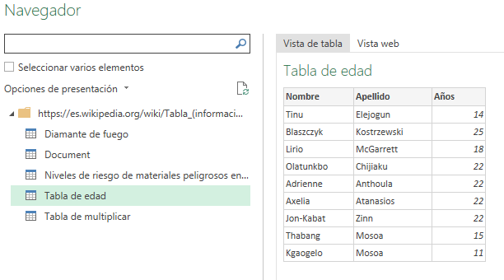
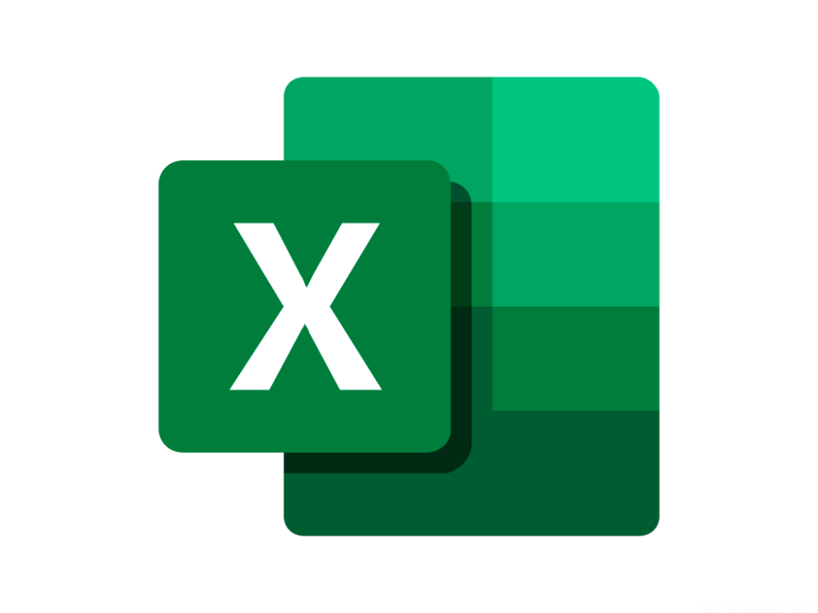
ORIGEN DE DATOS
Fuente de datos:
SGBD
Desde Archivos JSON, XML, Texto
Desde la Web
Desde ODBC

Slide 15
¿HERRAMIENTAS?

Slide 16

HERRAMIENTAS
MODELO ENTIDAD RELACIÓN (E-R)
MODELO ENTIDAD RELACIÓN EXTENDIDO (EER)
DIAGRAMA DE CLASES

Slide 17
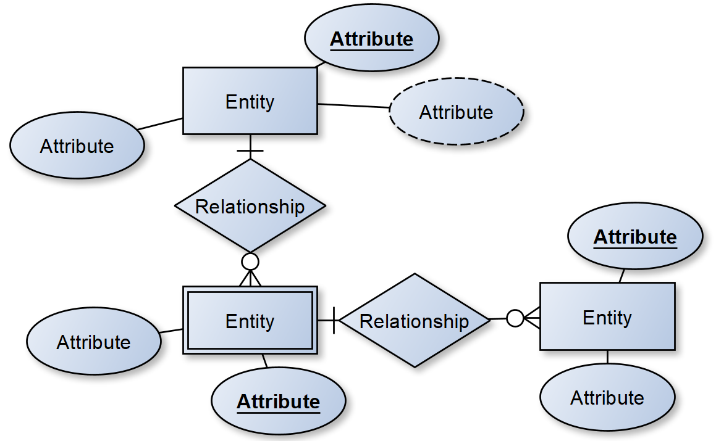
MODELO ENTIDAD RELACIÓN
Es un diagrama que permite representar el diseño de una BD.

Slide 18
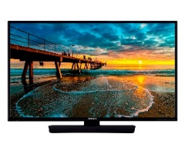

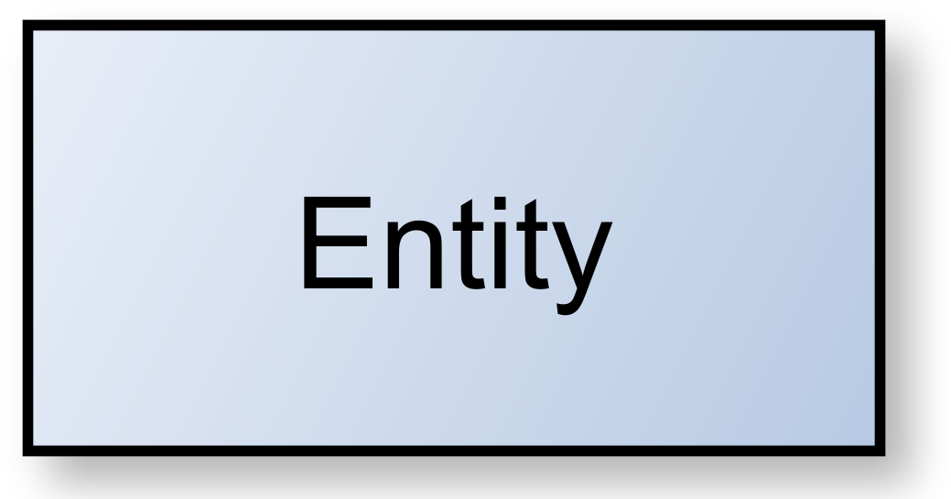
ENTIDAD – TABLA
Es la representación de un objeto o concepto del mundo real que se describe en una base de datos.
Alumno
Empleado
Artículo
Noticia

Slide 19
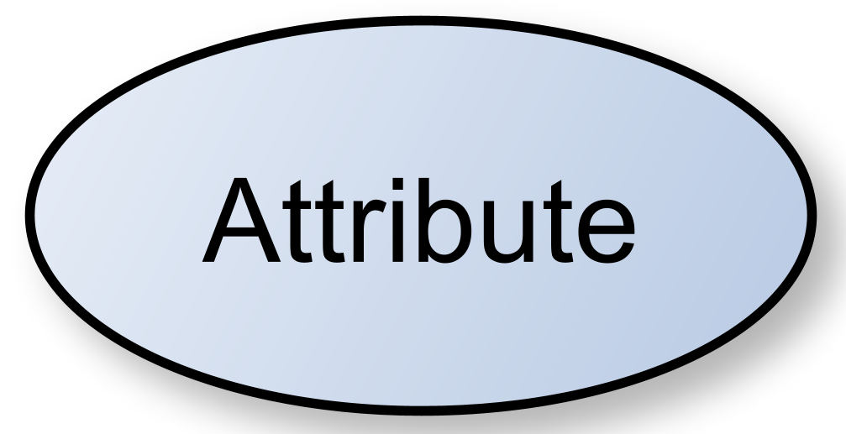
ATRIBUTO – COLUMNA
Representa una propiedad de interés de una entidad.
Los atributos se describen en la estructura de la base de datos empleando un modelo de datos.

Slide 20
REGISTRO – FILA
Un registro representa un objeto único de datos implícitamente estructurados en una tabla.
No. Empleado | Departamento | Nombre | Apellido
4000307 | Recursos Humanos | Andrea | Mendoza
4000308 | Finanzas | Juan Carlos | Hernández
4000309 | Informática | Arturo | Becerril
40003010 | Marketing | Claudia | Camacho

Slide 21
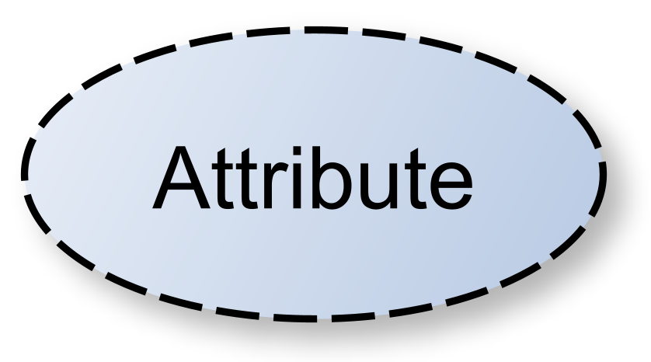
ATRIBUTO DERIVADO – CAMPO CALCULADO
Es un campo o columna que es producto de otros.

Slide 22
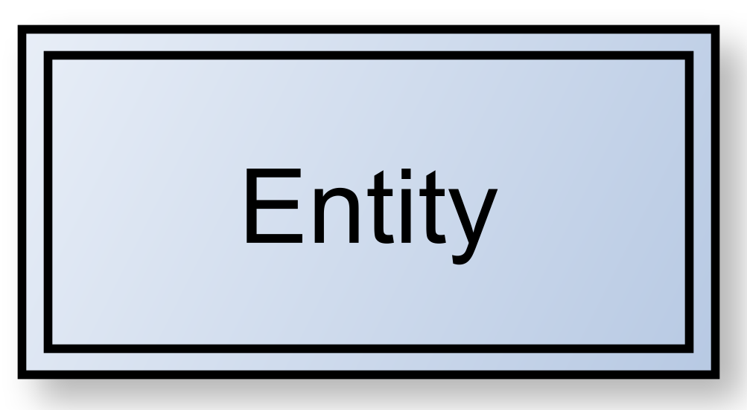
ENTIDAD DÉBIL
Es aquella entidad que depende de otra entidad para existir.

Slide 23
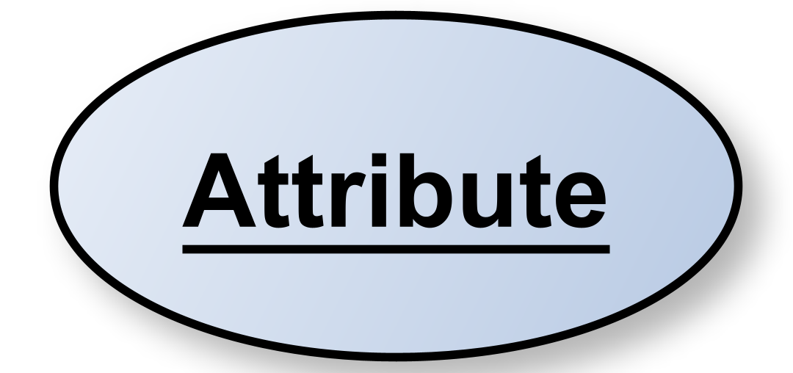
LLAVE PRIMARIA – PK –ATRIBUTO PRINCIPAL
Se llama clave principal a un campo o a una combinación de campos que identifica de forma única a cada fila de una tabla.
Reglas:
Única(No repetible)
No en blanco
Inalterable
PERSONAS
CODIGO
NOMBRES
PATERNO
MATERNO
NOMBRES
PK

Slide 24
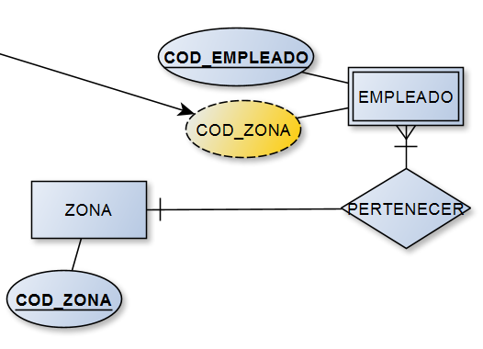
LLAVE SECUNDARIA - FORÁNEA
Llave que permite la relación con otra tabla o entidad.

Slide 25
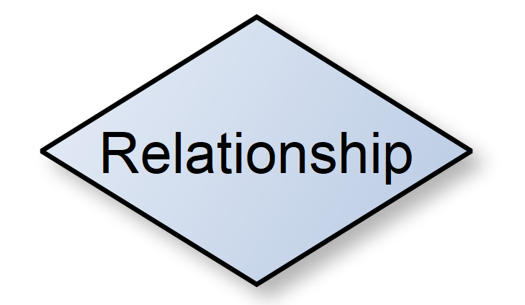
RELACIÓN
Interacción entre entidades.

Slide 26
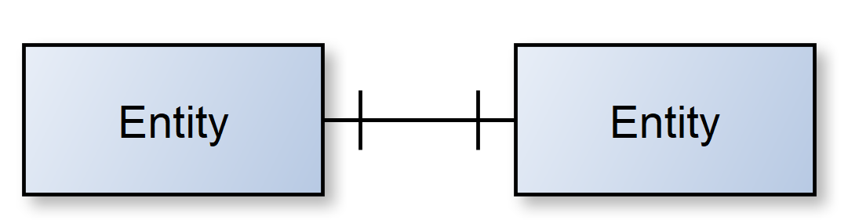
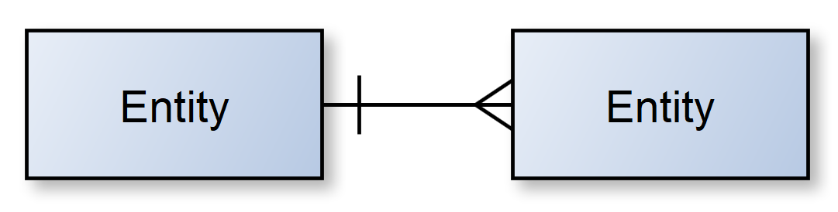
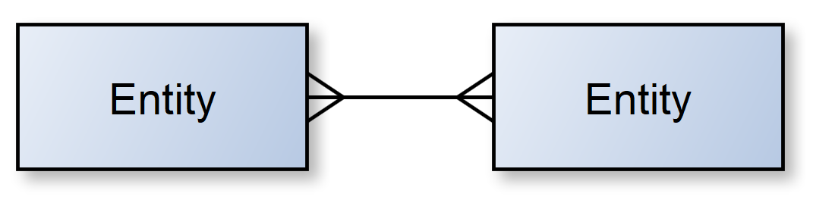
TIPOS DE RELACIÓN - CARDINALIDAD
Uno a uno
Uno a muchos
Muchos a muchos

Slide 27
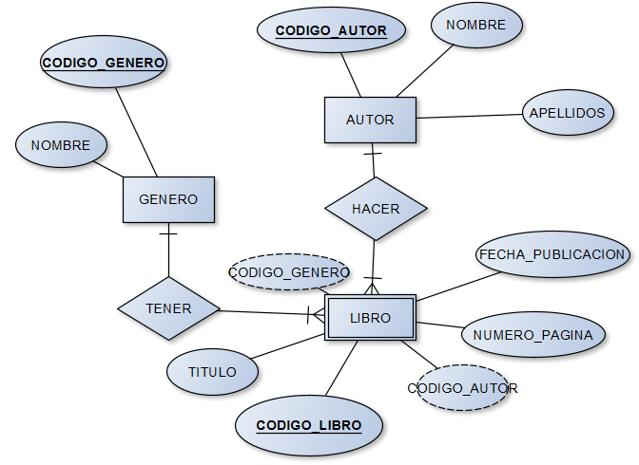
DIAGRAMA ENTIDAD RELACIÓN

Slide 28


HERRAMIENTAS CASE
YED
VISUAL PARADIGM

Slide 29
MODELO ENTIDAD RELACIÓN EXTENDIDO

Slide 30
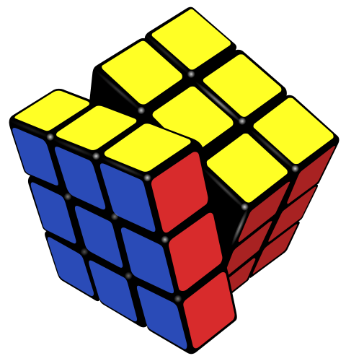
¿QUÉ ES?
Este modelo incluye los conceptos del modelo E-R e incorpora los conceptos de Herencia (Orientación a Objetos) (superclase, subclase, especialización y agregación). Asu vez también de la relación de Agregación.

Slide 31

GENERALIZACIÓN
Es un proceso de abstracción que permite organizar las entidades por características comunes. Si se nota que existen entidades con atributos similares, entonces se está frente a una generalización.

Slide 32
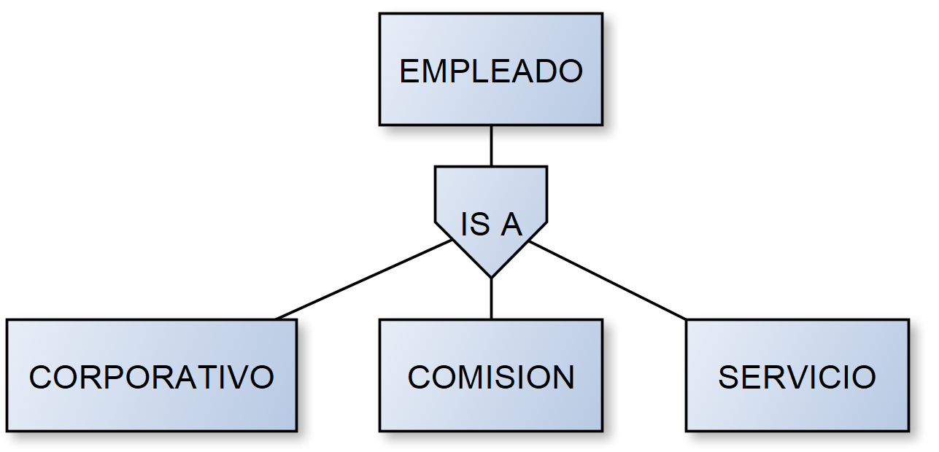
GENERALIZACIÓN
ENTIDAD BASE (GLOBAL – PADRE)
ESPECIALIZACIÓN
ENTIDAD BAJO NIVEL (ENTIDAD HIJA)

Slide 33
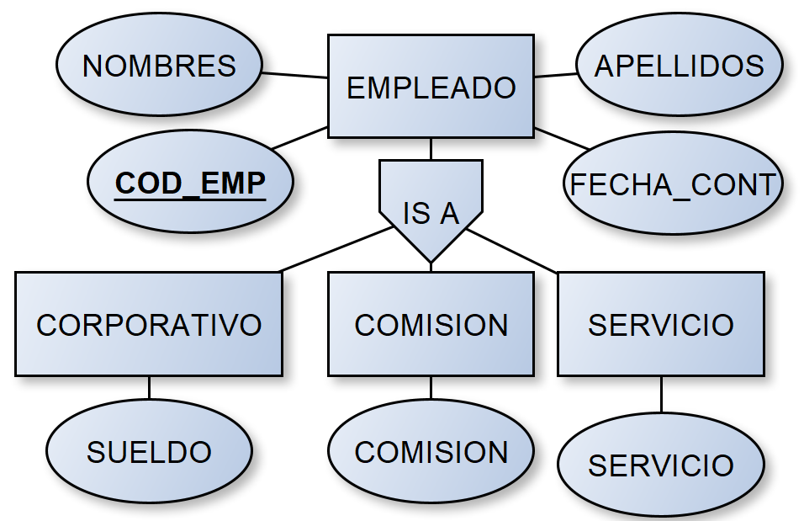
EJEMPLO

Slide 34
COD_EMP | NOMBRES | APELLIDOS | FECHA_CONT
EM001 | FERNANDA XIMENA | TORRES LAZARO | 10/06/2000
EM002 | ANGELA VICTORIA | TORRES LAZARO | 11/05/2001
EM003 | LUZ VICTORIA | LAZARO MENOR | 25/05/2002
EM004 | TORRES RAMÓN | MANUEL ANGEL | 0605/2003
EM005 | LUCERO | MENDOZA MENOR | 27/02/2004
EMPLEADO
1
COD_EMP | SUELDO
EM004 | 3500.00
EM005 | 11/05/2001
COD_EMP | COMISION
EM001 | 250.00
EM003 | 350.00
COD_EMP | MONTO_VENTAS
EM002 | 25000.00
CORPORATIVO
COMISION
SERVICIO

Slide 35
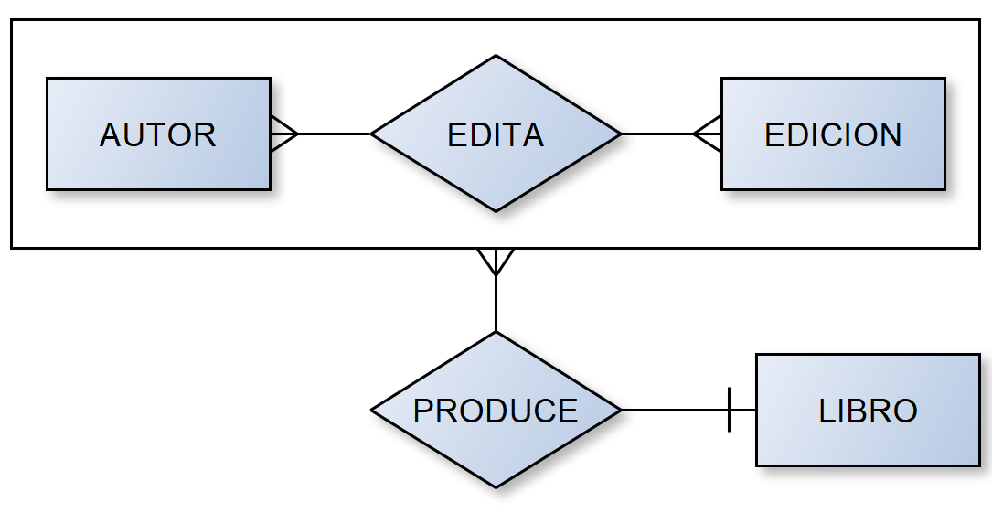
AGREGACIÓN
Es una forma particular de relación entre entidades, pues un grupo de ellas puede formar una nueva entidad de alto nivel. La intención de formar una nueva entidad es que dicha entidad se asociará a otra por alguna acción particular.

Slide 36
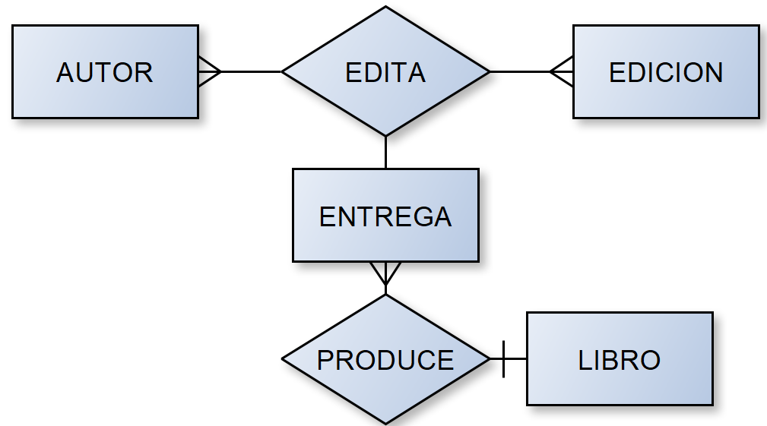
AGREGACIÓN

Slide 37
AUTOR
EDICION
COD_AUT | NOMBRES | ESPECIALIDAD
A001 | JUAN COTRINA LOPEZ | INFORMÁTICA
A002 | ANDRES IJAR NARRA | GESTIÓN
A003 | JESUS JIRAF URQUIAGA | INGENIERÍA
A0004 | MILAGROS ROCA RUIZ | INFORMÁTICA
COD_EDI | FECHA
ED001 | 10/10/2018
ED002 | 10/11/2018
ED003 | 10/12/2018
ENTREGA
LIBRO
COD_AUT | COD_EDI | COD_LIB | NUM_HOJAS
A001 | ED002 | L001 | 550
A001 | ED002 | L002 | 350
A003 | ED001 | L003 | 150
COD_LIB | NOMBRE | CATEGORÍA
L001 | INFORMÁTICA BÁSICA | FÍSICO
L002 | EXCEL PARA INGENIEROS | FÍSICO
L003 | PROGRAMACIÓN | VRITUAL

Slide 38
DIAGRAMA DE CLASES PARA MODELADO DE BASES DE DATOS

Slide 39
¿QUÉ ES?
Herramienta para el modelado de Sistemas de Información.

Slide 40

GENERALIZACIÓN - HERENCIA
Es un proceso de abstracción que permite organizar las entidades por características comunes. Si se nota que existen entidades con atributos similares, entonces se está frente a una generalización.

Slide 41
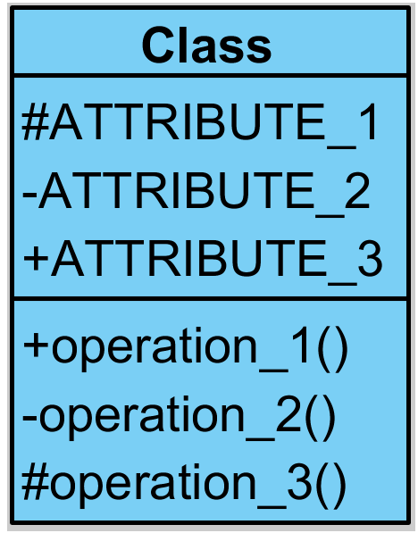
ENCAPSULAMIENTO
Consiste en que los objetos puedan ocultar su funcionalidad interna de sus operaciones de otros objetos.
+ PUBLIC
- PRIVATE
# PROTECTED

Slide 42
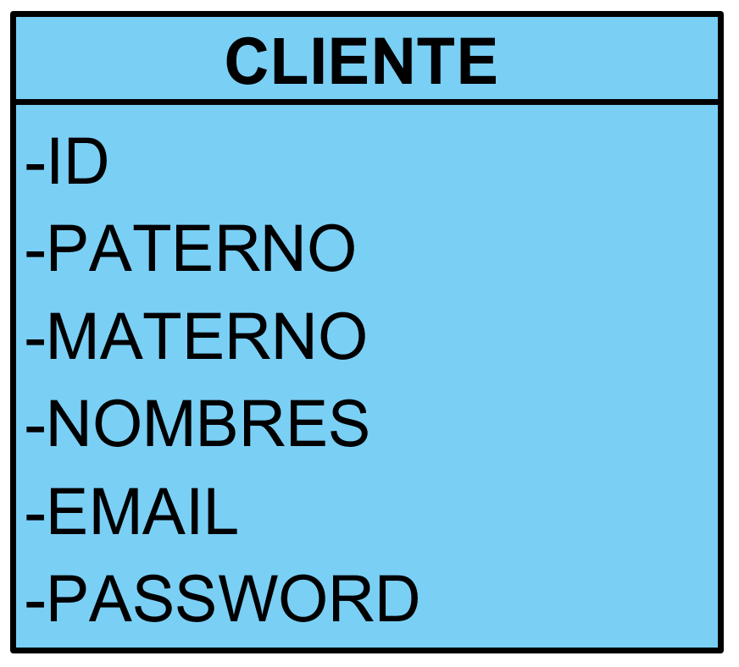
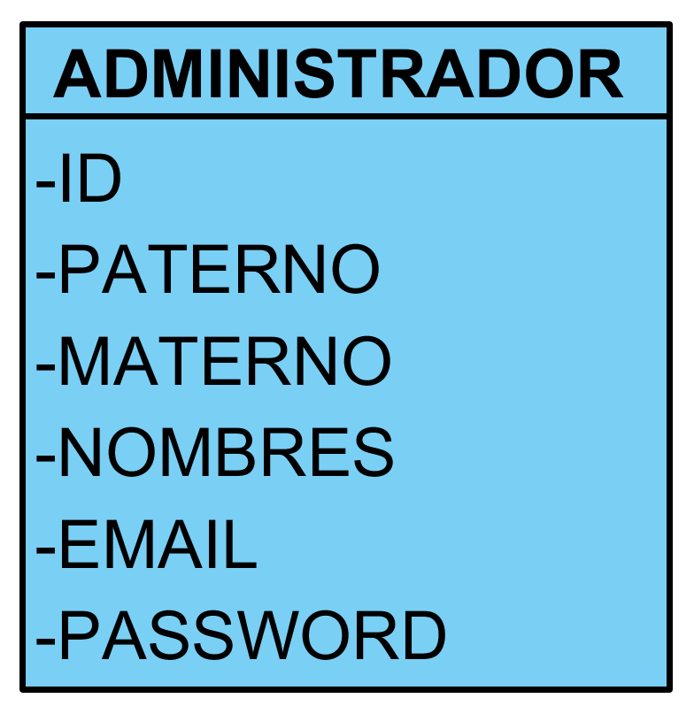
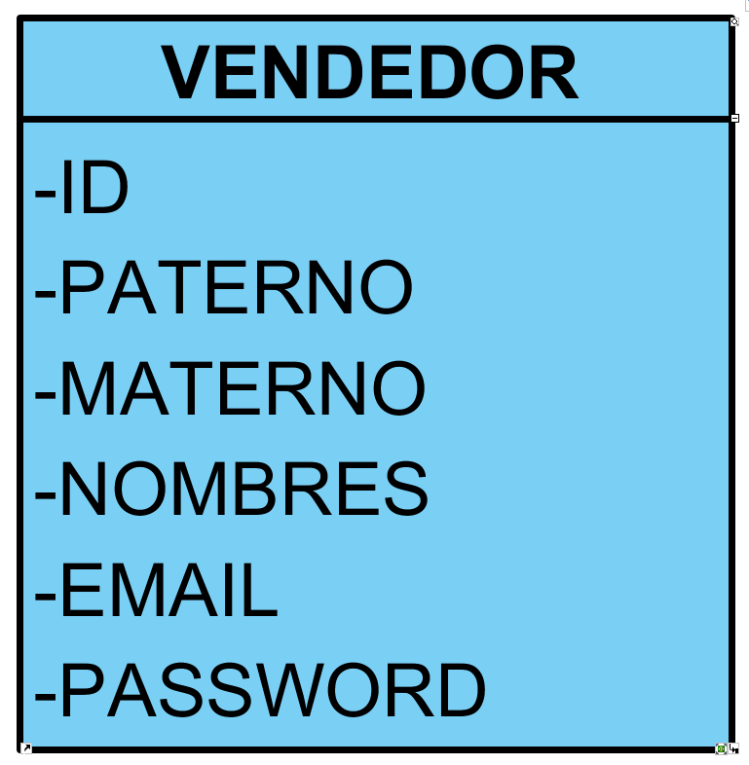
EJEMPLO DE GENERALIZACIÓN

Slide 43
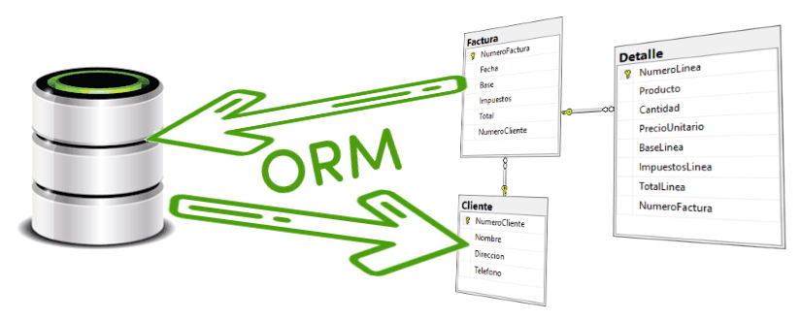
ORM – MAPEO RELACIONAL DE OBJETOS
Es una biblioteca especializada en acceso a los datos de una base de datos.
Gracias a un ORM ya no necesitas utilizar SQL en tu código (POO)
Un ORM puede convertir clases en tablas y viceversa.
https://www.visual-paradigm.com/tutorials/define-custom-implementations-for-orm.jsp

Slide 44





ORM – MAPEO RELACIONAL DE OBJETOS

Slide 45
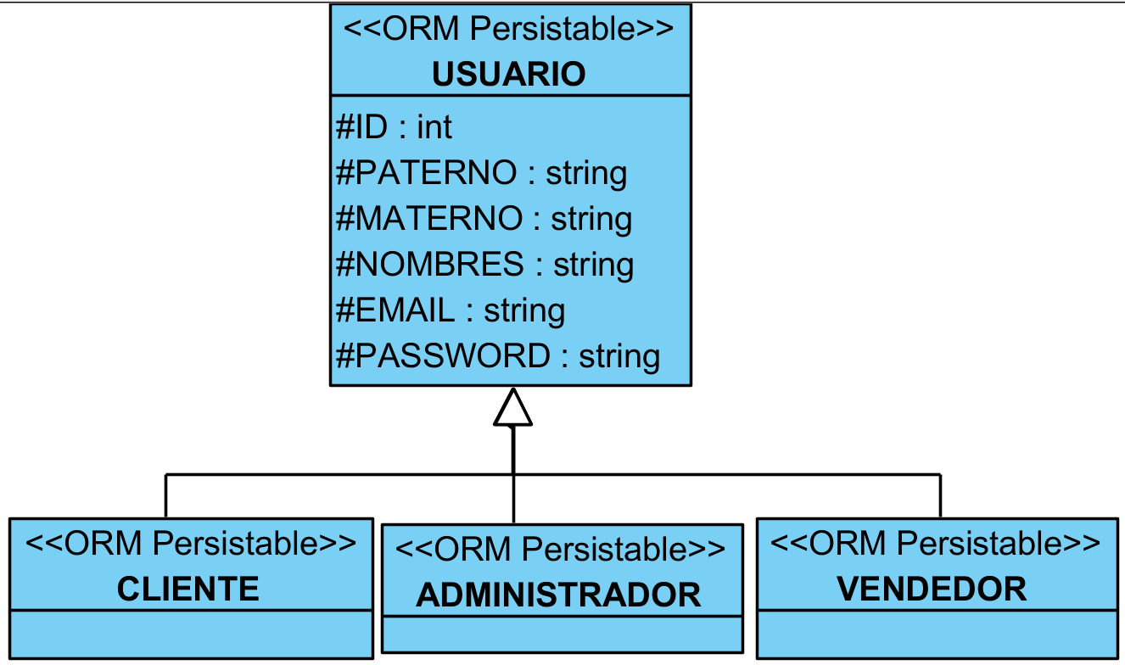
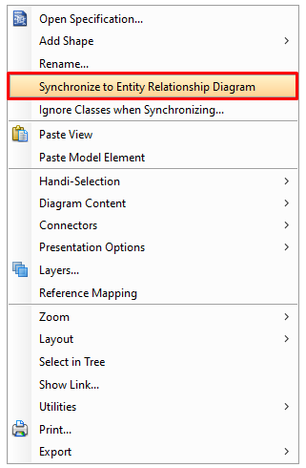
EJEMPLO DE GENERALIZACIÓN

Slide 46
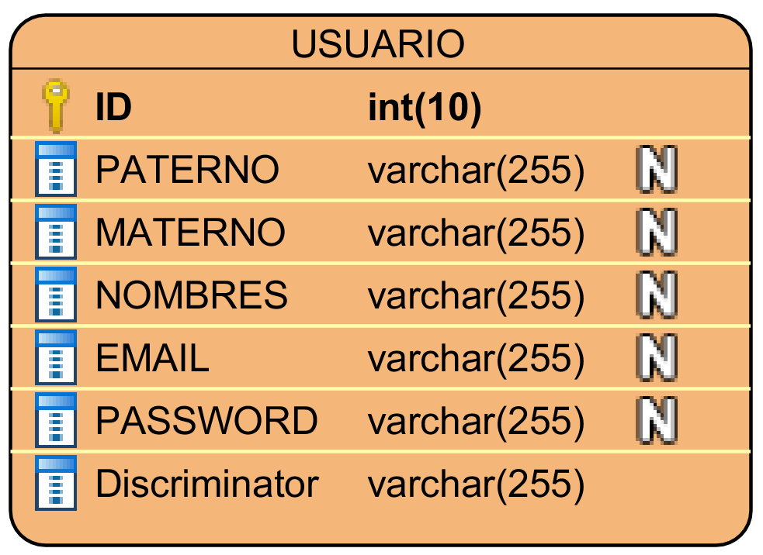
EJEMPLO

Slide 47
EJEMPLO
usuario
ID | PATERNO | MATERNO | NOMBRES | EMAIL | PASSWORD | DISCRIMINATOR
1 | TORRES | LAZARO | JUAN | JUANLA@GMAIL.COM | 18184881%&$#” | CLIENTE
2 | TORRES | LAZARO | PEDRO | PEDROLA@GMAIL.COM | 1999848DF8EC18$ | VENDEDOR
3 | LAZARO | MENOR | JENNIFER | JENIME@GMAIL.COM | 183215$%&/ | ADMINISTRADOR
4 | MENDOZA | VARGAS | LUIS | LUISVAR@GMAIL.COM | #$%548C74FyKF | CLIENTE
5 | MENDOZA | MENOR | CAMILA | CAMIMM@GMAIL.COM | Dr423884f | CLIENTE

Slide 48
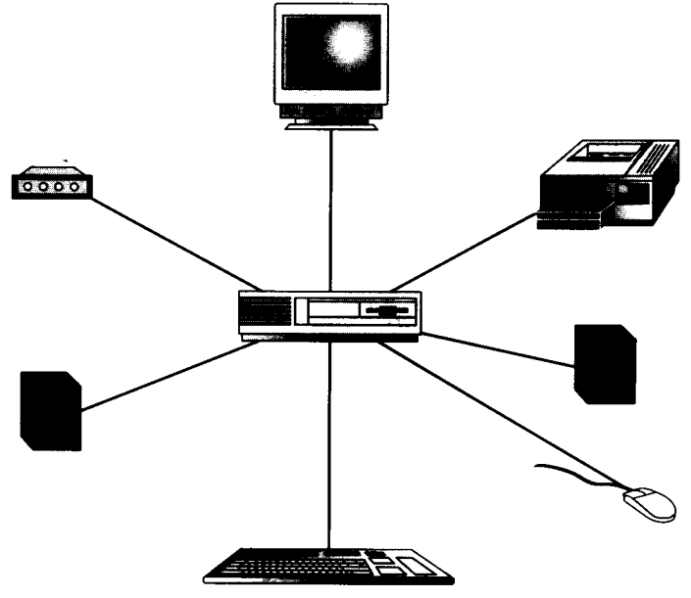
AGREGACIÓN
Es una forma particular de relación entre entidades, pues un grupo de ellas puede formar una nueva entidad de alto nivel.

Slide 49
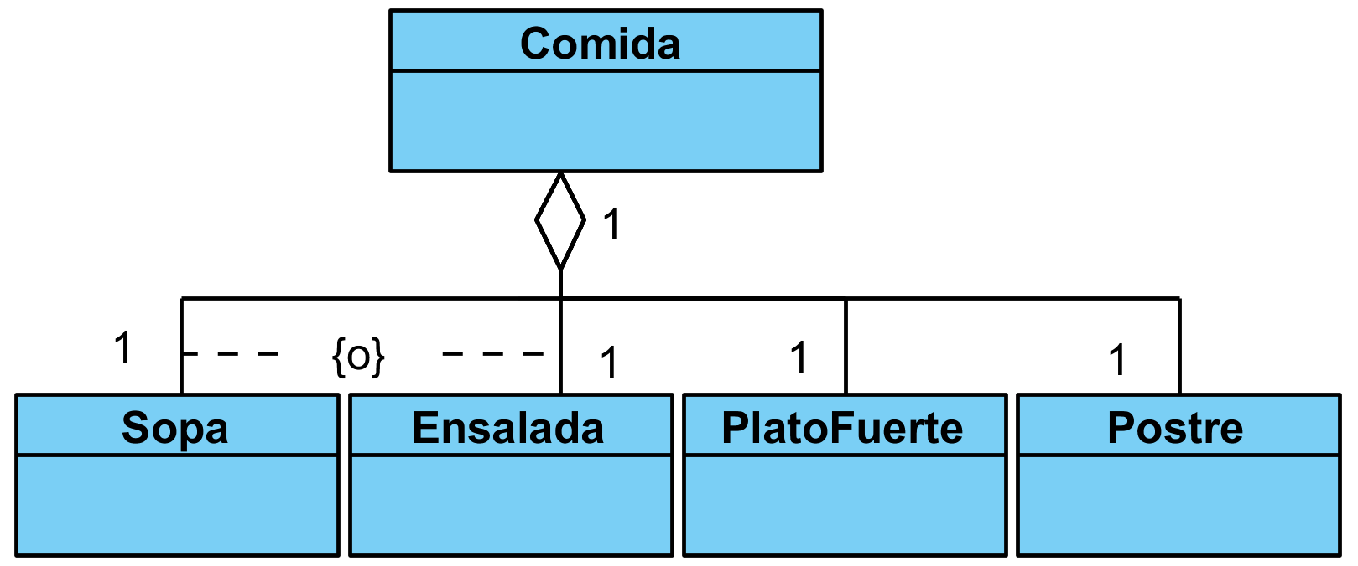
RESTRICCIONES

Slide 50

COMPOSICIÓN
En una composición, un componente puede morir antes que el objeto compuesto. Si destruye al objeto compuesto, destruirá también a los componentes.

Slide 51
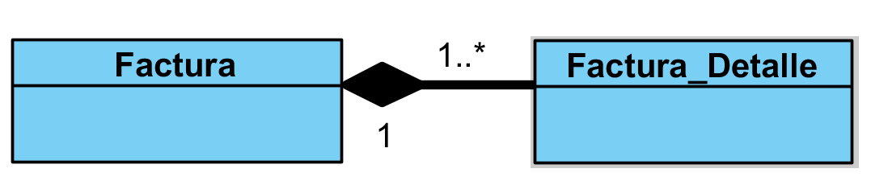
COMPOSICIÓN

Slide 52
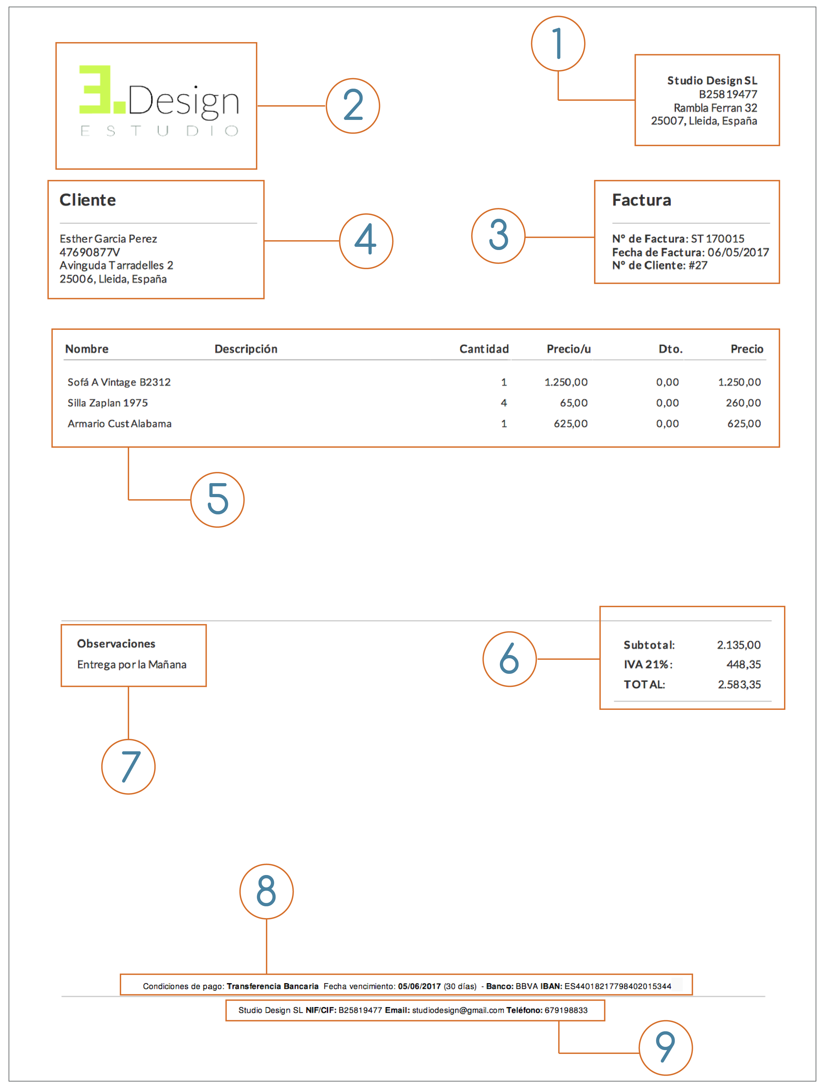

Slide 53
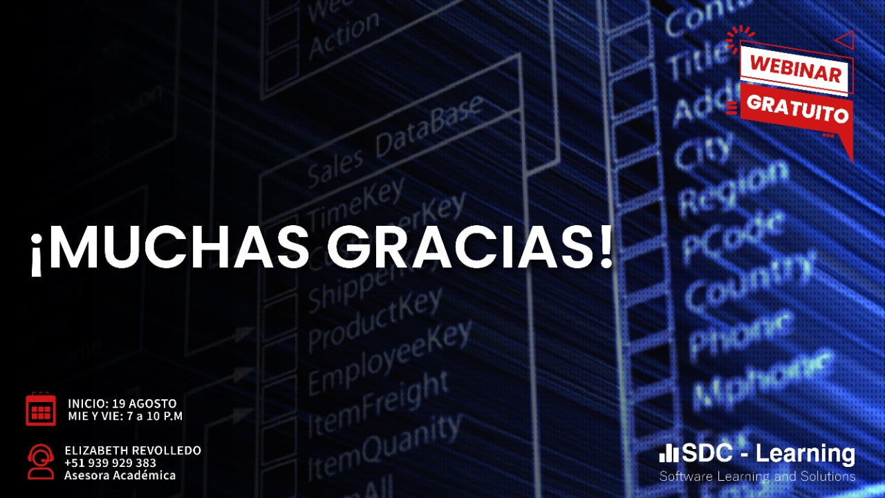
ENTENDER LA TEORÍA
EVITARÁ ERRORES DE CÓDIGO

